Slide 1
Новые возможности АБИС РУСЛАН для читателей, библиотек и консорциумов
Научно-практическая конференция «Современная библиотека: от разработки проектов к их внедрению»
Усманов Р.Т.
Санкт-Петербургский государственный политехнический университет
02 октября 2013, Воронеж

Slide 2
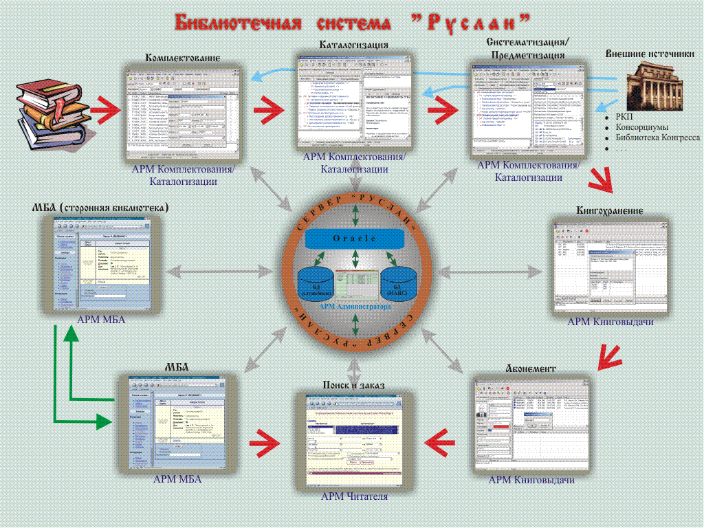
Автоматизация полного «пути книги»

Slide 3
Состав системы
Сервер «Руслан»
АРМ Администратора
АРМ Комплектования/каталогизации
АРМ Книговыдачи
АРМ Читателя
Модуль Заказ для АРМа читателя
АРМ Книгообеспеченности
АРМ МБА

Slide 4
Библиотечная статистика
автоматический сбор статистики
    настраиваемый интервал для обновления данных статистики (например, ежедневно)
клиент-серверная архитектура
    любое количество удалённых клиентов
технология мультиизмерений
    отображение до 6-ти различных параметров в одном отчёте
несколько временных измерений
    отчёты за любой временной интервал

Slide 5
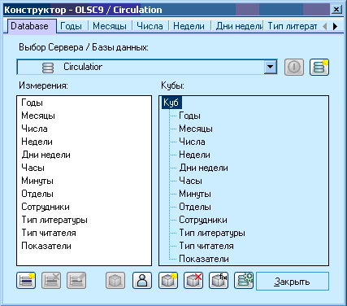
Виды отчётов
за конкретный временной интервал (от года до пяти минут!)
по отделам библиотеки
по сотрудникам библиотеки
по типу литературы
по контингенту читателей
по показателям (выдача, возврат и продление!)
А также любые комбинации этих отчётов в одном!

Slide 6
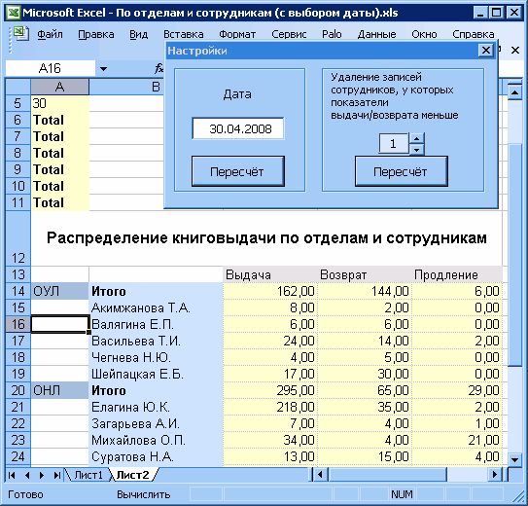
Примеры отчётов
поставляется набор готовых отчётов
создание новых отчетов самостоятельно
подготовка отчетов по запросу

Slide 7
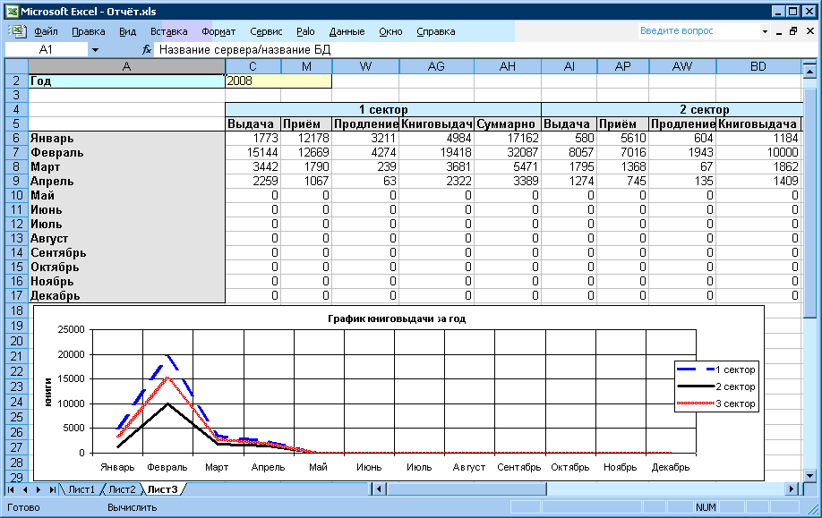
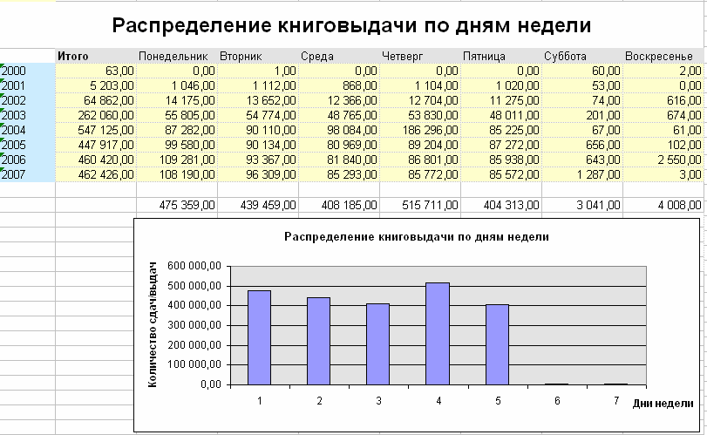

Slide 8
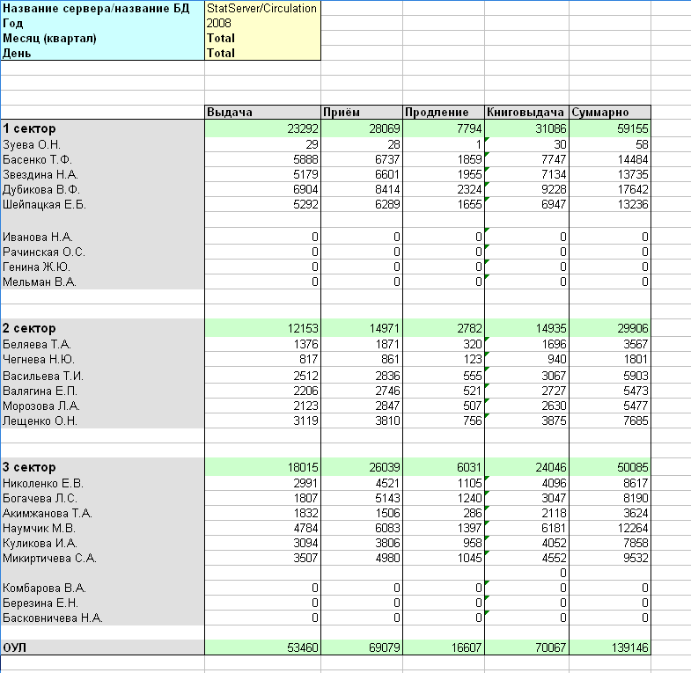

Slide 9
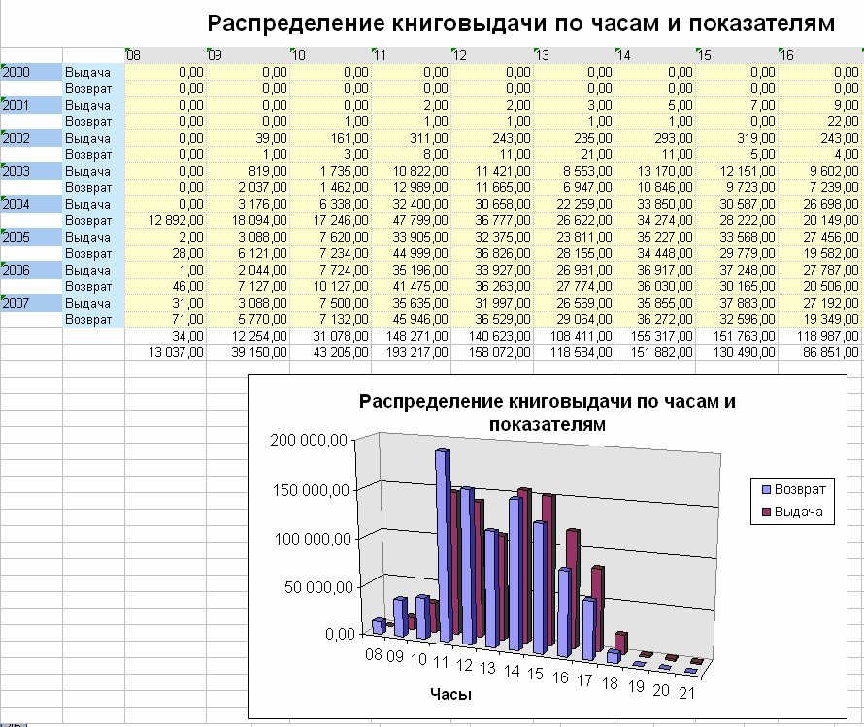

Slide 10
Стимулы к развитию
Государственные программы, ведомственные нормативы и решения
Конкуренция с новыми информационными провайдерами и поставщиками контента
Меняющиеся ожидания пользователя
Место библиотеки в новой реальности?
Notes:
Общая тенденция перехода к эл среде. Стимулируется государством. Упомянуть про требования МОН к информационному обеспечению, требования программы развития информационного общества – перевод в цифр форму фондов общедоступных библиотек,

Slide 11
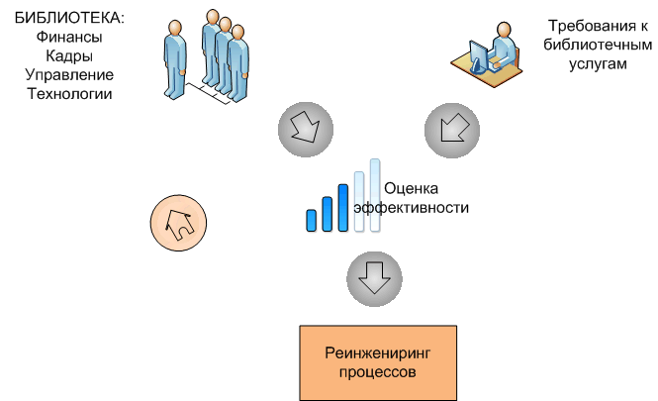
Развитие: эволюция vs революция
Форма реинжиниринга???
Notes:
Развитие по спирали. И каждый раз требуется принимать решение о развитии с условиях существующих ограничений. Начинать вне с нуля на новой платформе? Очень дорого, проблема кадров. Постепенное развитие, базирующихся на решениях, созраняющих инвестиции.

Slide 12
Реинжиниринг сегодня
Для библиотек ВПО и СПО – внедрение ЭБС
Для общедоступных библиотек – создание ЭБ, госуслуга 45
Варианты решений:
ЭБС (ЭБ) ВМЕСТО АБИС
ЭБС (ЭБ) ВМЕСТЕ С АБИС
Критерии выбора решения
Notes:
Самый актуальный вопрос реинжиниринга сегодня.

Slide 13
Что такое ЭБС?
Термин концептуально определен не полностью
Формируется практика использования
Внутренняя ЭБС и внешняя ЭБС
Основной вопрос реинжиниринга:
Форма интеграции (единое окно доступа) АБИС и ЭБС: каталога библиотечного фонда и каталога электронных ресурсов (собственных и/или внешних)
Notes:
См. доп статью Костюка, ссылку пришлю. Сейчас складывается практика использования в условиях несформировавшейся концепции. Можно все отдать внешнему интегратору (и таких предложений немало) – но мы обычно утрачиваем при передаче исключительное право. Сам вуз в дальнейшем сможет пользоваться своим же ресурсом, размещенным вовне, вечно. Но не сможет распоряжаться этим ресурсом иначе, не сможет менять технологическую платформу.

Slide 14
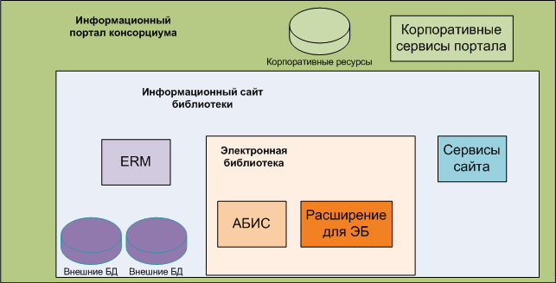
Решения от «ОБС»: эволюция
Notes:
Прокомментировать, как можно наращивать систему, если изначально она (АБИС) строилась на открытых стандартах.

Slide 15
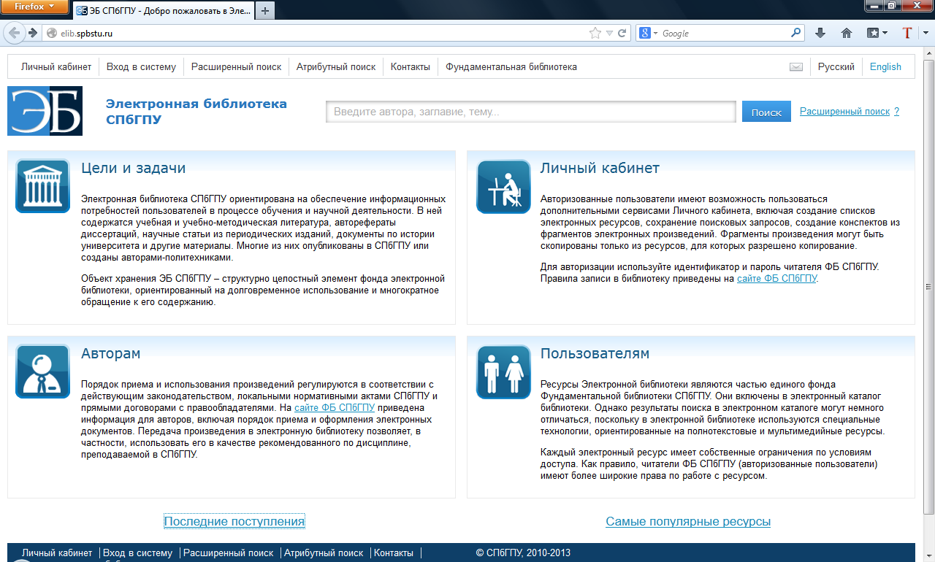

Slide 16
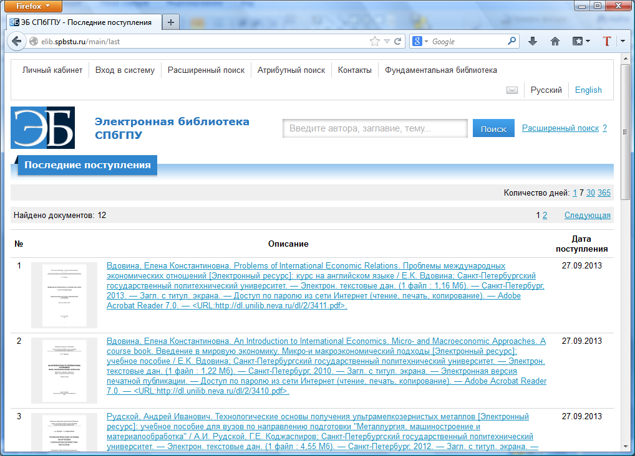

Slide 17
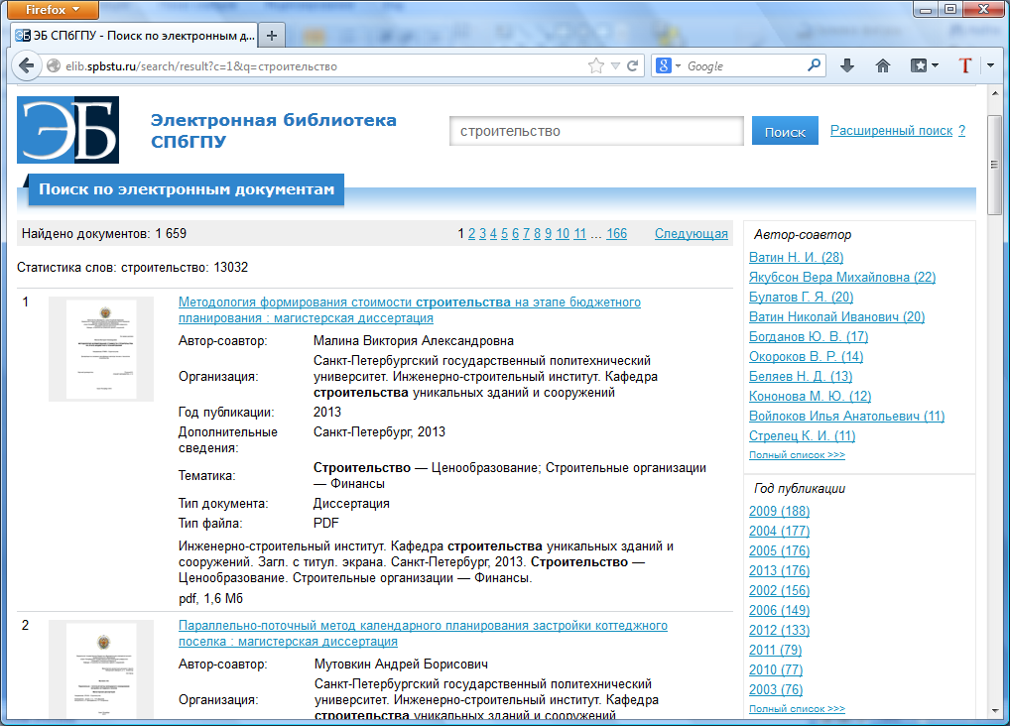

Slide 18
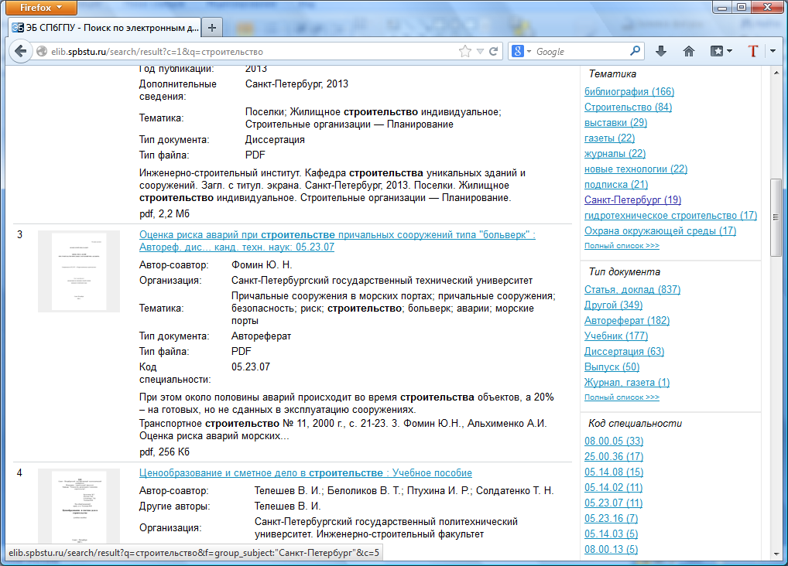

Slide 19
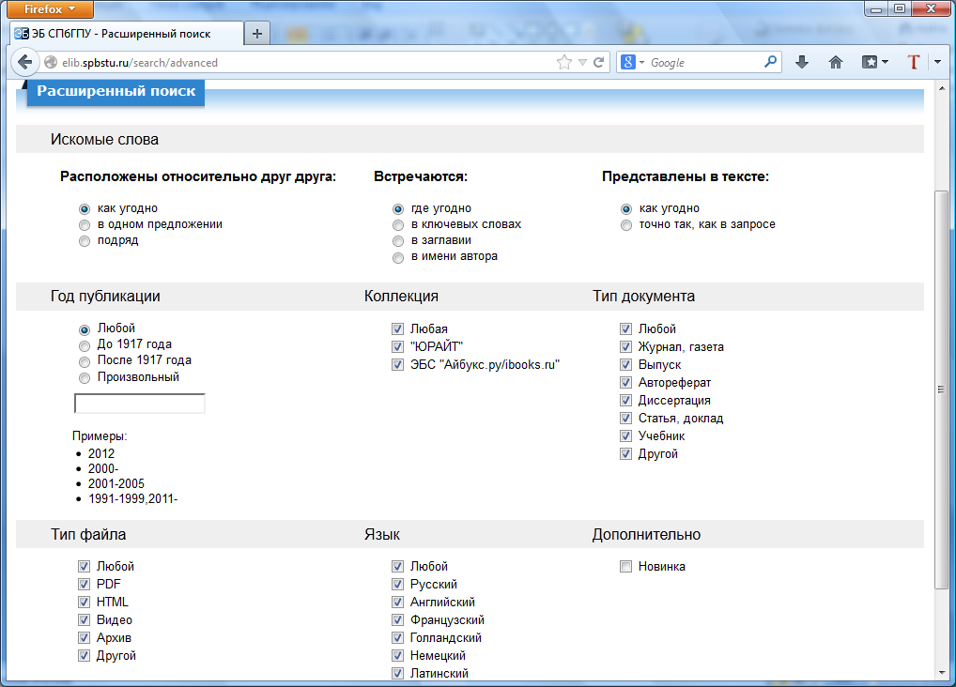

Slide 20
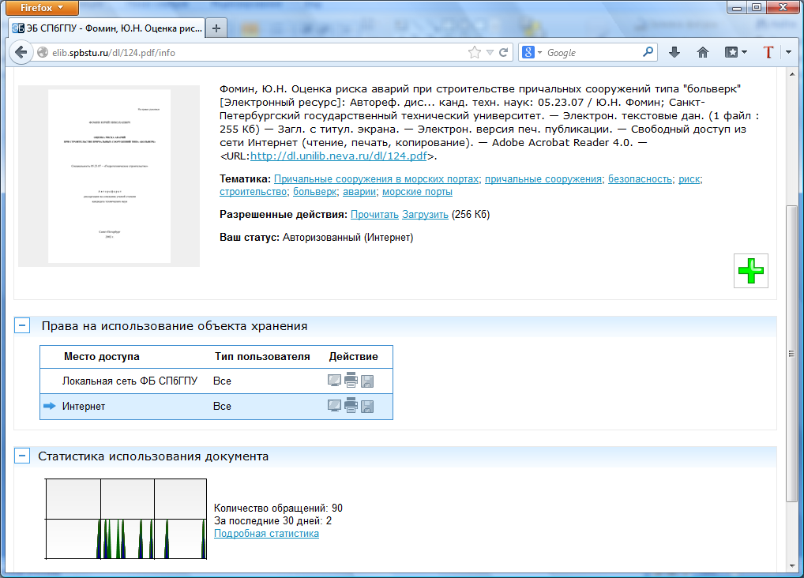

Slide 21
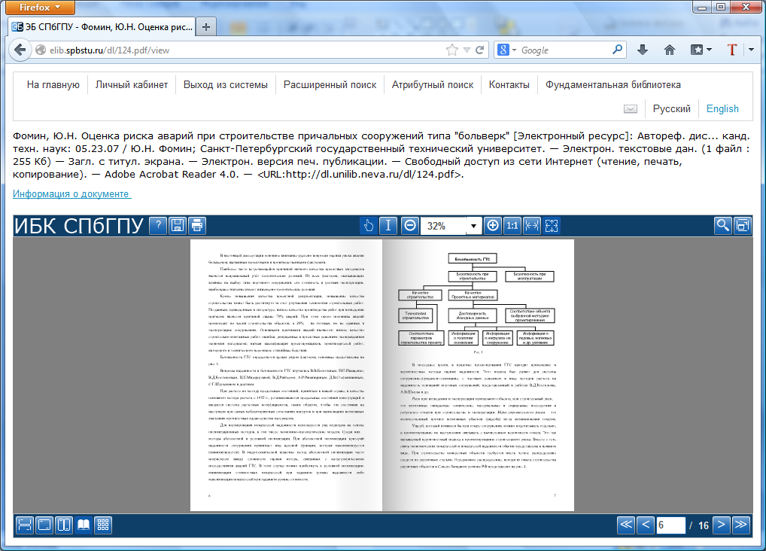

Slide 22
RBooks
Компонент для просмотра документов
Поддерживается работа с документами любого размера (загружаются только необходимые части)
Ограничения на использование документа
  Печать
  Копирование фрагментов в буфер обмена
Шифрование передаваемых частей документа

Slide 23
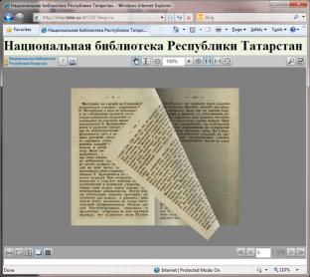
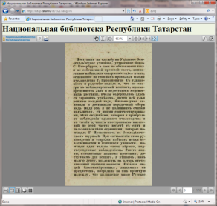
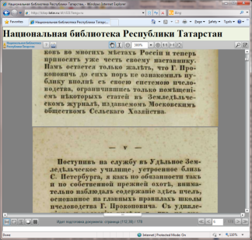
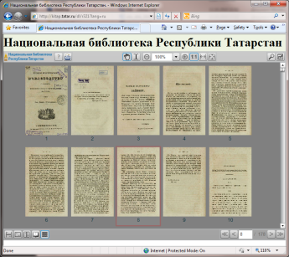
RBooks
Различные варианты просмотра документа

Slide 24
Обработка персональных данных в АБИС «Руслан»
Автоматизации цикла обслуживания читателей
  регистрация и перерегистрация читателей
  книговыдача
Ведение авторитетных файлов персоналий

Slide 25
Возможные варианты модернизации в соответствии с требованиями 152-ФЗ
Доработка существующей ИСПДн АБИС «Руслан» без изменения структуры системы
Выделение защищенного сегмента ИСПДн в рамках одной локальной вычислительной сети
Создание физически выделенной ИСПДн или, как частный случай, создание автономного АРМ с ИСПДн АБИС «Руслан»

Slide 26
АРМ персональных данных «Руслан»
Функционирует независимо от основной БД системы «Руслан»
Работа с базами читателей
  Просмотр карточки читателя
  Добавление, изменение и удаление карточки читателя
  Поиск по различным критериям
Экспорт данных о читателях (только разрешенный набор полей) для последующей загрузки в основную БД системы «Руслан»

Slide 27
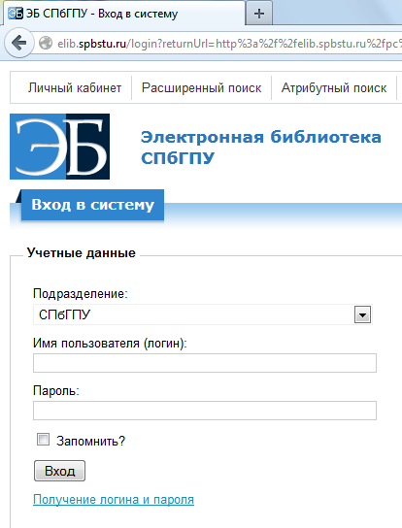
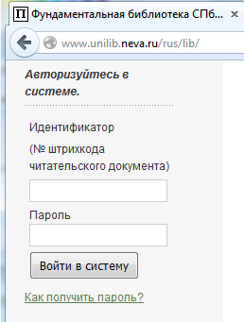
Технология единого входа (SSO)
SAML
Notes:
См. доп статью Костюка, ссылку пришлю. Сейчас складывается практика использования в условиях несформировавшейся концепции. Можно все отдать внешнему интегратору (и таких предложений немало) – но мы обычно утрачиваем при передаче исключительное право. Сам вуз в дальнейшем сможет пользоваться своим же ресурсом, размещенным вовне, вечно. Но не сможет распоряжаться этим ресурсом иначе, не сможет менять технологическую платформу.

Slide 28
The Architecture of Shibboleth
WAYF
Identity Provider
5
Service Provider
Web Site
4
3
2
6
7
1
Credentials
HS
8
ACS
Handle
User DB
Handle
Resource
9
Handle
Resource
Manager
AA
AR
Attributes
10
Attributes
© SWITCH

Slide 29
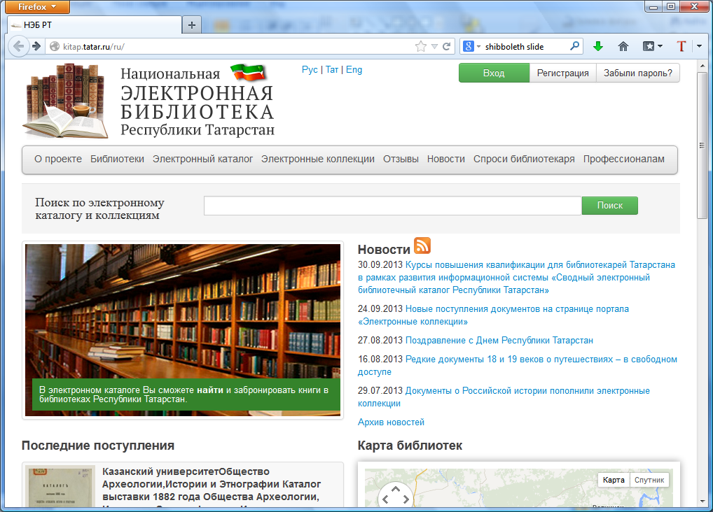
Библиопортал
Notes:
См. доп статью Костюка, ссылку пришлю. Сейчас складывается практика использования в условиях несформировавшейся концепции. Можно все отдать внешнему интегратору (и таких предложений немало) – но мы обычно утрачиваем при передаче исключительное право. Сам вуз в дальнейшем сможет пользоваться своим же ресурсом, размещенным вовне, вечно. Но не сможет распоряжаться этим ресурсом иначе, не сможет менять технологическую платформу.

Slide 30
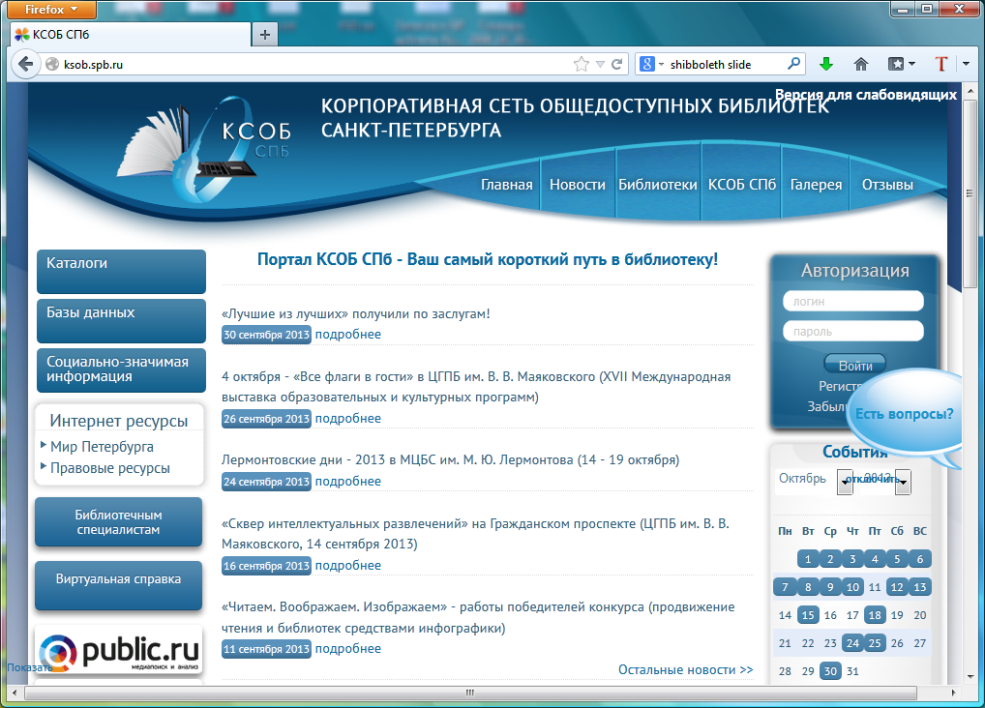
Библиопортал
Notes:
См. доп статью Костюка, ссылку пришлю. Сейчас складывается практика использования в условиях несформировавшейся концепции. Можно все отдать внешнему интегратору (и таких предложений немало) – но мы обычно утрачиваем при передаче исключительное право. Сам вуз в дальнейшем сможет пользоваться своим же ресурсом, размещенным вовне, вечно. Но не сможет распоряжаться этим ресурсом иначе, не сможет менять технологическую платформу.

Slide 31
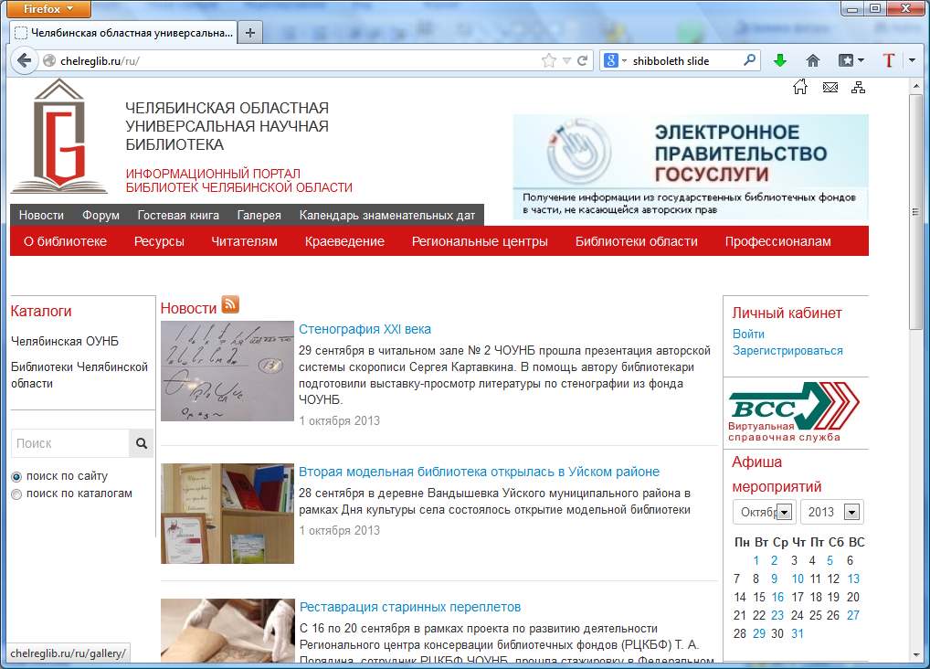
Библиопортал
Notes:
См. доп статью Костюка, ссылку пришлю. Сейчас складывается практика использования в условиях несформировавшейся концепции. Можно все отдать внешнему интегратору (и таких предложений немало) – но мы обычно утрачиваем при передаче исключительное право. Сам вуз в дальнейшем сможет пользоваться своим же ресурсом, размещенным вовне, вечно. Но не сможет распоряжаться этим ресурсом иначе, не сможет менять технологическую платформу.

Slide 32
Библиопортал
Корпоративная сеть общедоступных библиотек СПб
http://ksob.spb.ru
Национальная электронная библиотека Республики Татарстан
http://kitap.tatar.ru
Информационный портал библиотек Челябинской области
http://chelreglib.ru
Notes:
См. доп статью Костюка, ссылку пришлю. Сейчас складывается практика использования в условиях несформировавшейся концепции. Можно все отдать внешнему интегратору (и таких предложений немало) – но мы обычно утрачиваем при передаче исключительное право. Сам вуз в дальнейшем сможет пользоваться своим же ресурсом, размещенным вовне, вечно. Но не сможет распоряжаться этим ресурсом иначе, не сможет менять технологическую платформу.

Slide 33
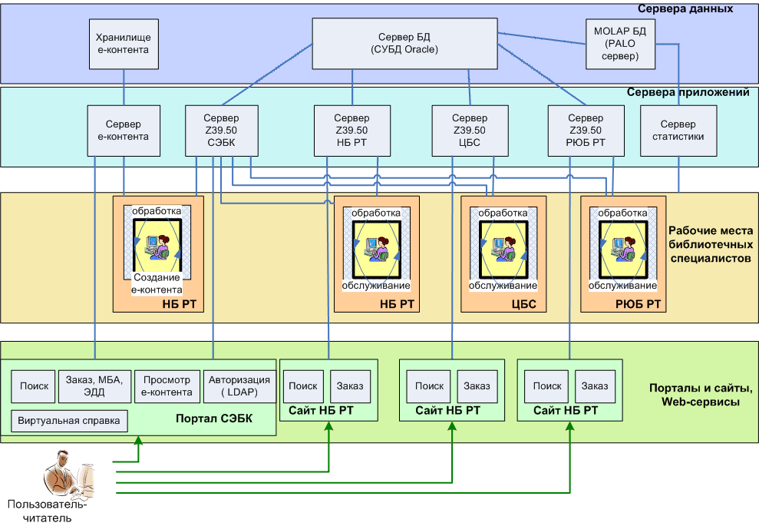
Сводный каталог

Slide 34
Процессы книговыдачи
Выдача
Возврат
Продление
АБИС

Slide 35
Процессы книговыдачи
SIP
NCIP
АБИС

Slide 36
SIP и РУСЛАН
SIP
Z39.50
АБИС РУСЛАН
Шлюз
SIP 2.0 – Z39.50

Slide 37
SIP и РУСЛАН: что сделано
Выдача
Возврат
Информация об экземпляре
Информация о читателе
Информация о статусе читателя
Информация о статусе системы
Авторизация
Продление

Slide 38
Будущее: NCIP?
Непосредственная выдача в пределах консорциума (DCB)
Книговыдача – МБА (C-ILL)
Самообслуживание

